Slide 1
Wstęp do nauki o państwie i polityce
ćwiczenia

Slide 2
Piotr S. Kozdrowicki
piotr.kozdrowicki@uwr.edu.pl
https://prawo.uni.wroc.pl/user/33381

Slide 3
Warunki zaliczenia ćwiczeń
Obecność na zajęciach
1 dozwolona nieobecność
każda nieobecność obniża ocenę
Praca w grupach (i aktywność na zajęciach)
prezentacje grupowe!
aktywność na zajęciach podnosi ocenę
Kolokwium
na przedostatnich zajęciach (18. grudnia)

Slide 4
Literatura
Z. Cesarz, E. Stadtmüller, Problemy polityczne współczesnego świata
E. Haliżak, R. Kuźniar, Stosunki międzynarodowe: geneza, struktura, dynamika
E. Cziomer, L. Zyblikiewicz, Zarys współczesnych stosunków międzynarodowych

Slide 5
I. Pokój i bezpieczeństwo współczesnych państw (ćwiczenia 09.10.2018)
1. Kwestie pokoju i bezpieczeństwa w XXI wieku
pojęcie, modele i badania nad pokojem
2. Organizacje międzynarodowe zabezpieczające pokój:
Organizacja Narodów Zjednoczonych
NATO
KBWE / OBWE
inne organizacje regionalne
3. Siła i jej zastosowanie w stosunkach międzynarodowych.

Slide 6
POKÓJ

Slide 7
POKÓJ
definicja negatywna / definicja pozytywna
brak wojny równouprawnienie narodów
prawa człowieka
samostanowienie narodów
minimalizowanie przemocy
wolny handel etc…

Slide 8
POKÓJ = BEZPIECZEŃSTWO?

Slide 9
MODELE BEZPIECZEŃSTWA (terytorialne)
model bezpieczeństwa jednostkowego
model bezpieczeństwa regionalnego (subregionalnego)
model bezpieczeństwa uniwersalnego
MODELE BEZPIECZEŃSTWA (strukturalne)
model subordynacyjny
model koordynacyjny
model działań jednostronnych

Slide 10
BADANIA NAD POKOJEM
po I wojnie światowej
Carnegie Endowment for International Peace (1910)
World Peace Foundation (1910)
Liga Narodów
po II wojnie światowej (epoka Zimnej Wojny)
UNESCO (1946)
Center for Research on Conflict Resolution (Ann Arbor, USA, 1955)
International Peace Research Assosiation (Londyn, 1964)
współcześnie
nowe problemy ładu międzynarodowego
Uppsala Conflict Data Program (UCDP)
Peace Research Institute Oslo (PRIO)

Slide 11
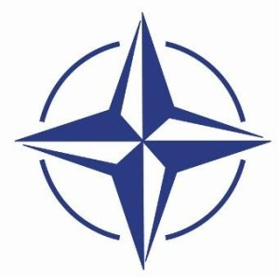
ORGANIZACJE MIĘDZYNARODOWE ZABEZPIECZAJĄCE POKÓJ

Slide 12
ONZ
Organizacja Narodów Zjednoczonych
zał. 1945 (Karta Narodów Zjednoczonych)
obecnie: 193 członków
organizacja wewnętrzna: Zgromadzenie Ogólne
Rada Bezpieczeństwa (Rosja, Chiny, USA, Wlk. Brytania, Francja + 10 członków niestałych)
Międzynarodowy Trybunał Sprawiedliwości
organizacje wyspecjalizowane ONZ
Organizacja Narodów Zjednoczonych do Spraw Oświaty, Nauki i Kultury (UNESCO)
Światowa Organizacja Zdrowia (WHO)
Międzynarodowy Fundusz Walutowy (IMF)
Grupa Banku Światowego
Międzynarodowy Bank Odbudowy i Rozwoju (IBRD)
Sekretarz Generalny ONZ: António Guterres

Slide 13
NATO
North Atlantic Treaty Organization
zał. 1949 (Pakt Północnoatlantycki)
państwa założycielskie: Belgia, Dania, Francja, Holandia, Islandia, Kanada, Luksemburg, Norwegia, Portugalia, Stany Zjednoczone, Wielka Brytania, Włochy
obecnie: 29 członków
organizacja wewnętrzna
Rada Północnoatlantycka (NAC)
Sekretarz Generalny (obecnie Jens Stoltenberg)
Komitet Wojskowy NATO (MC)
Wysoki Komitet Planowania Centralnego na Sytuacje Nadzwyczajnych Zagrożeń (SCEPC)

Slide 14
OSCE (OBWE)
Organization for Security and Co-operation in Europe
historia i geneza

Slide 15
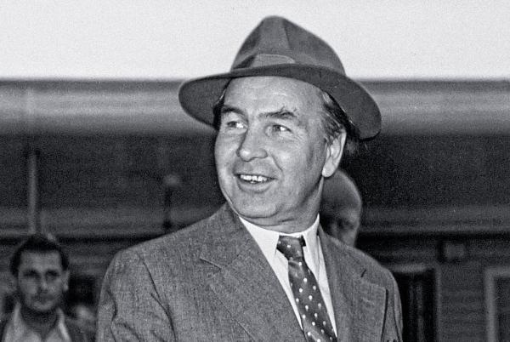
Adam Rapacki

Slide 16
OSCE (OBWE)
Organization for Security and Co-operation in Europe
historia i geneza
Plan Rapackiego (1957)
propozycja zwołania międzynarodowej konferencji bezpieczeństwa (1964)
Akt Końcowy Konferencji Bezpieczeństwa i Współpracy w Europie (1975)
ważniejsze działania:
Traktat rozbrojeniowy (1990)
Traktat o otwartych przestworzach (1992)
utworzenie OBWE (1995)

Slide 17
SIŁA I JEJ ZASTOSOWANIE W STOSUNKACH MIĘDZYNARODOWYCH

Slide 18
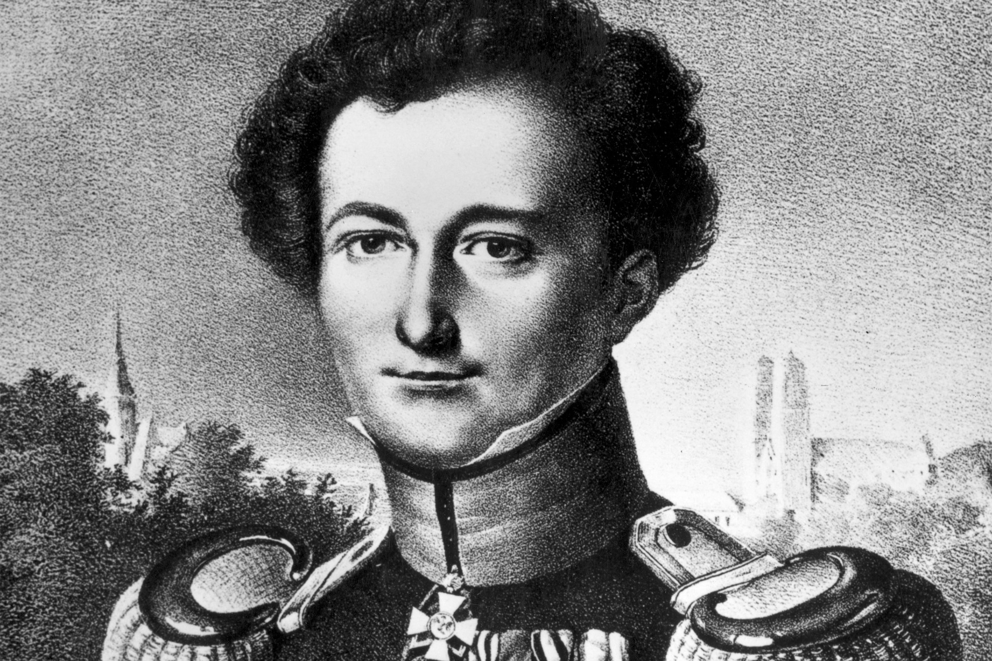
Carl von Clausewitz
„Wojna jest jedynie kontynuacją polityki innymi środkami”.
Vom Kriege, 1832–1834

Slide 19
Próby ograniczenia wojen
Art. 12 Paktu Ligi Narodów (1919): Wszyscy członkowie Ligi zgadzają się, że gdyby między nimi powstał spór mogący spowodować zerwanie stosunków, skierują go już to na drogę postępowania rozjemczego lub sądowego, już to do rozpatrzenia Rady. Zgadzają się również, że w żadnym przypadku nie powinni uciekać się do wojny przed upływem trzech miesięcy od decyzji rozjemczej lub sądowej albo sprawozdania Rady
Art. 2 Paktu Brianda-Kelloga (1928): rozstrzyganie wszystkich sporów i konfliktów bez względu na ich naturę lub pochodzenie, które mogłyby powstać między stronami, powinno być osiągane zawsze tylko za pomocą środków pokojowych

Slide 20
Próby ograniczenia wojen
Art. 2 ust. 4 Karty NZ (1945): Wszyscy członkowie powinni w swych stosunkach międzynarodowych powstrzymywać się od stosowania groźby lub użycia siły przeciwko nietykalności terytorium albo niepodległości politycznej któregokolwiek państwa, lub wszelkiego innego sposobu, niezgodnego z zasadami Narodów Zjednoczonych.
Art. 51 Karty NZ: Żadne postanowienie niniejszej Karty nie narusza naturalnego prawa każdego członka Organizacji Narodów Zjednoczonych, przeciwko któremu dokonano zbrojnej napaści, do indywidualnej lub zbiorowej samoobrony

Slide 21
Próby ograniczenia wojen
postanowienie Międzynarodowego Trybunału Wojennego w Norymberdze (1945): zbrodnią przeciw pokojowi jest planowanie, przygotowywanie i prowadzenie wojny napastniczej
rezolucja ZO ONZ (14.12.1974): agresja to użycie siły zbrojnej przez państwo lub grupę państw przeciw suwerenności terytorialnej lub niezawisłości politycznej innego państwa (bez względu na to czy należy do Narodów Zjednoczonych czy też nie)

Slide 22
SIŁA I JEJ ZASTOSOWANIE W STOSUNKACH MIĘDZYNARODOWYCH

Slide 23
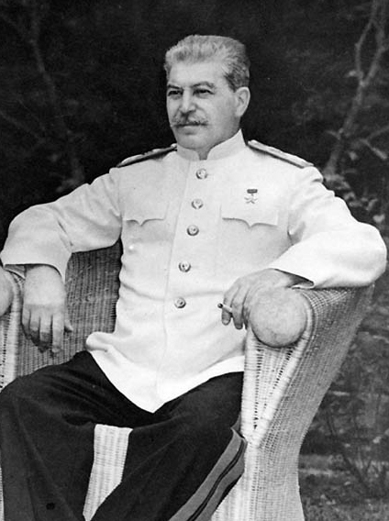
Iosif Stalin
„A ile dywizji ma papież?”.
Konferencja Poczdamska, 1944

Slide 24
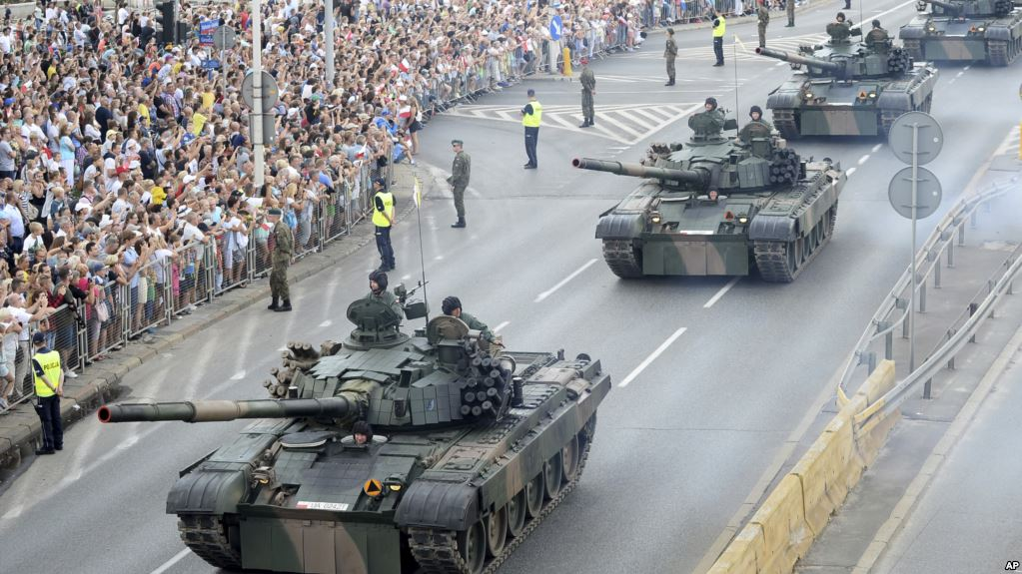
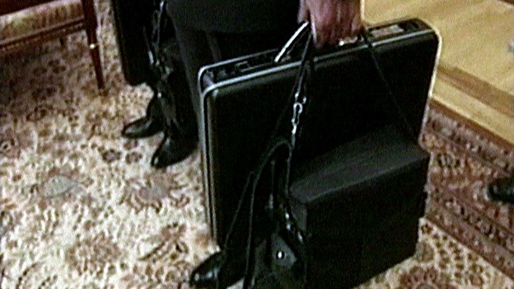
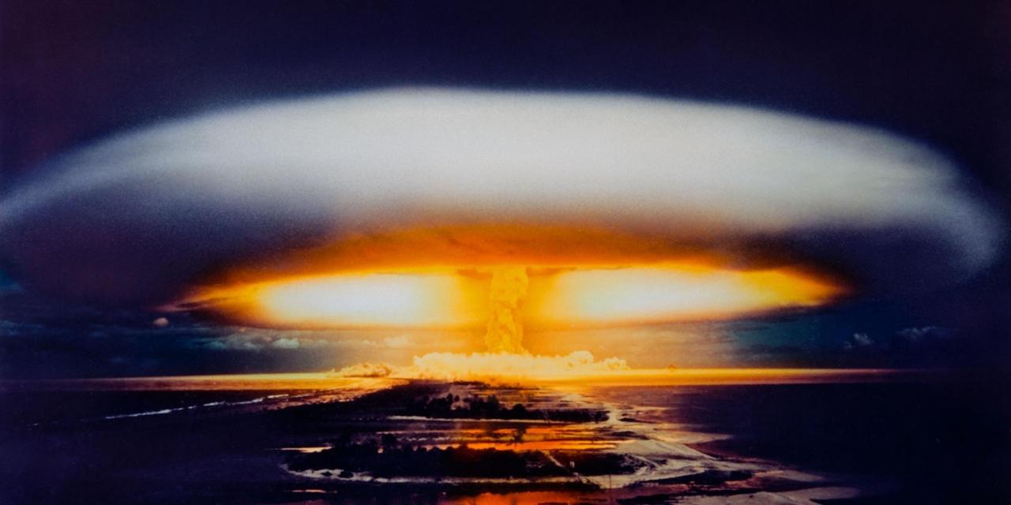
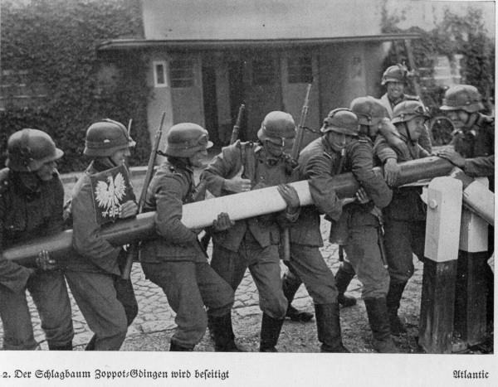
FORMY POSŁUGIWANIA SIĘ SIŁĄ MILITARNĄ
posiadanie
demonstrowanie
groźba użycia
użycie

Slide 25
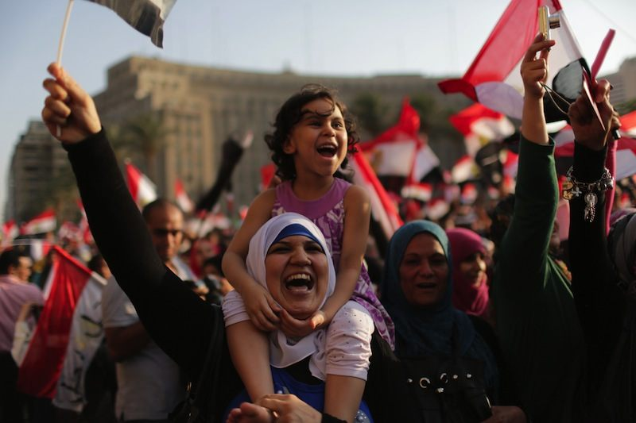
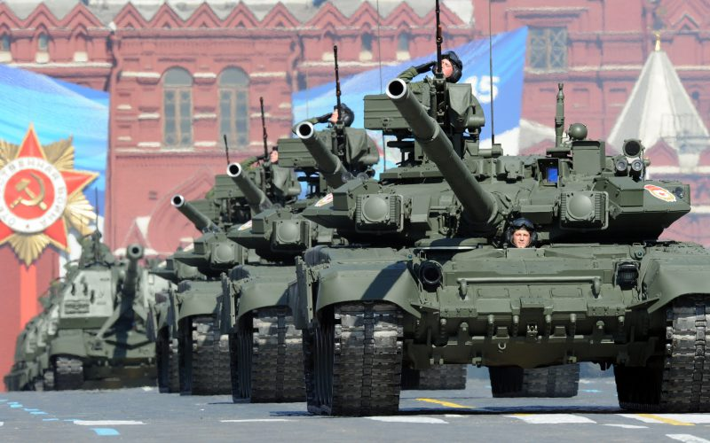
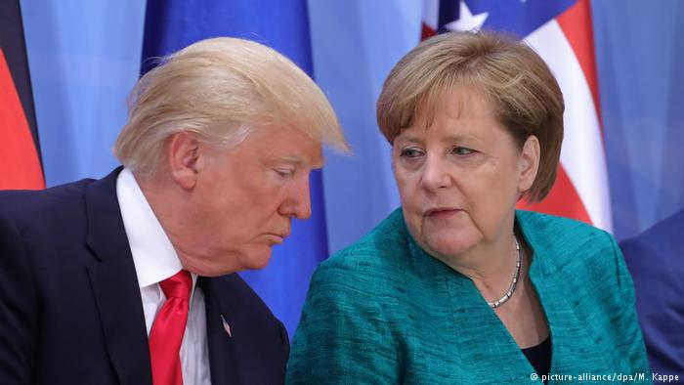
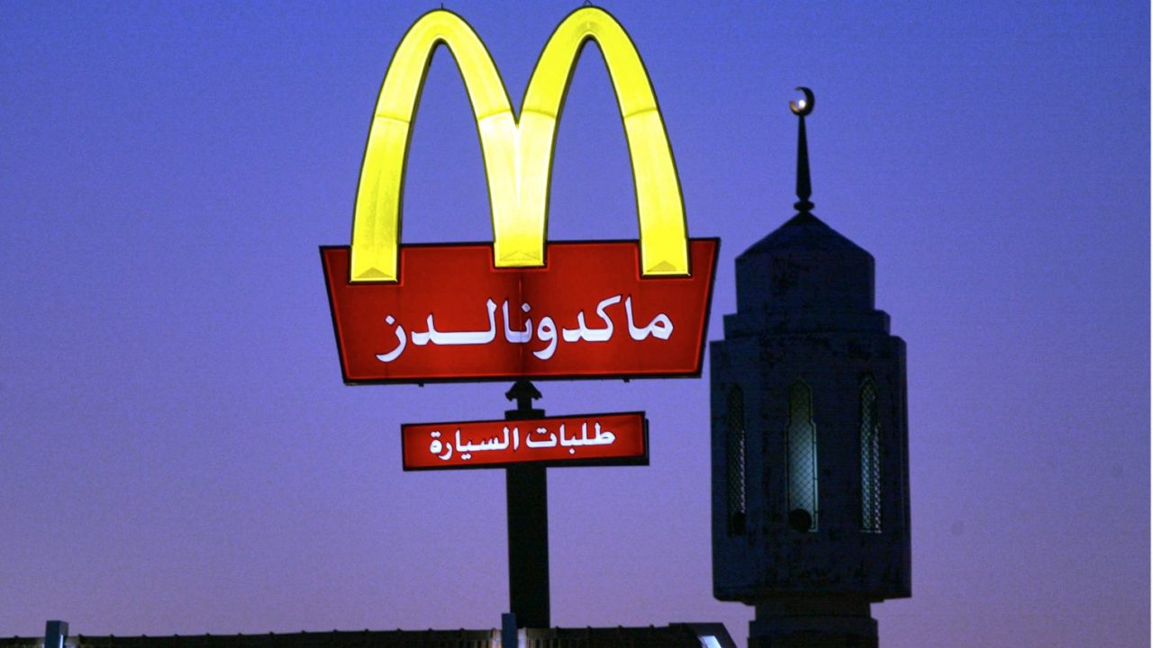
SIŁA

